Slide 1


Je compose pour vous avec ma douce et fidèle amie
Souvigny en Allier
par Lande

Slide 2

Je compose pour vous avec ma douce et fidèle amie

Slide 3

Je compose pour vous avec ma douce et fidèle amie

Slide 4

Je compose pour vous avec ma douce et fidèle amie

Slide 5
Je compose pour vous avec ma douce et fidèle amie
Village préféré des Français. Souvigny Allier qui concourt à ce titre !

Slide 6

Je compose pour vous avec ma douce et fidèle amie
Souvigny Allier

Slide 7
Je compose pour vous avec ma douce et fidèle amie
Souvigny est une commune française située dans le département de l'Allier en région Auvergne-Rhône-Alpes. Située au nord de l'Auvergne, la ville est le berceau de la famille des Bourbons, elle est l'ancienne capitale du Bourbonnais naissant. La ville est traversée par la Queune et son affluent le Ris Malnoce.

Slide 8
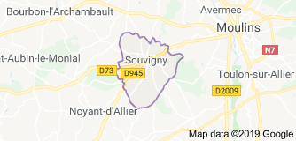
Je compose pour vous avec ma douce et fidèle amie

Slide 9
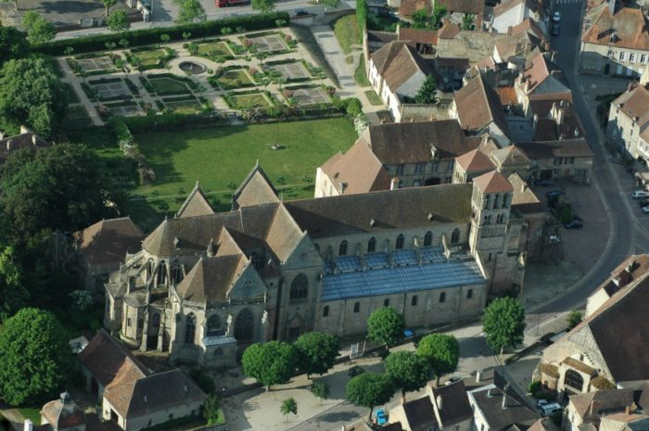
Je compose pour vous avec ma douce et fidèle amie

Slide 10
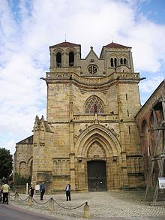
Je compose pour vous avec ma douce et fidèle amie

Slide 11

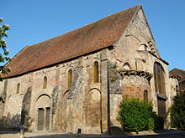
Je compose pour vous avec ma douce et fidèle amie

Slide 12
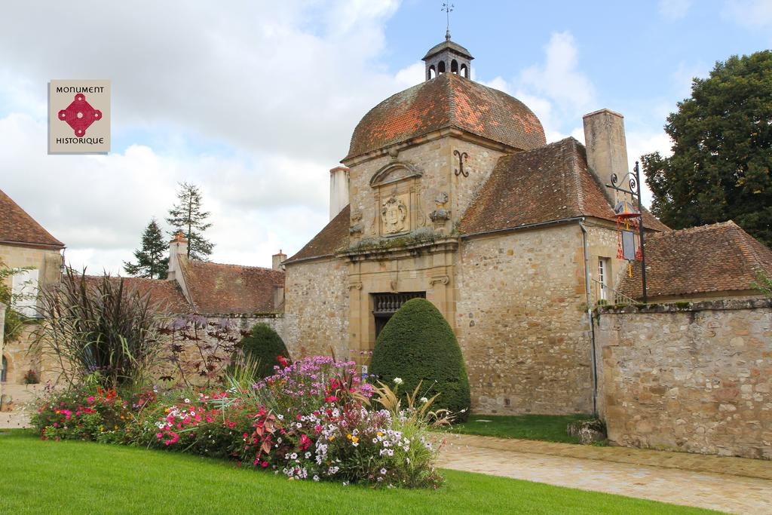
Je compose pour vous avec ma douce et fidèle amie

Slide 13
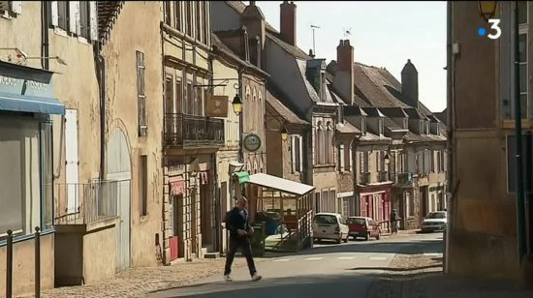
Je compose pour vous avec ma douce et fidèle amie

Slide 14
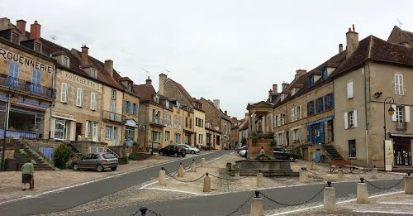
Je compose pour vous avec ma douce et fidèle amie

Slide 15
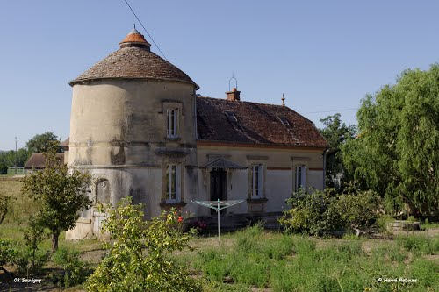
Je compose pour vous avec ma douce et fidèle amie

Slide 16
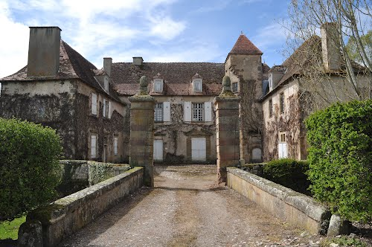
Je compose pour vous avec ma douce et fidèle amie

Slide 17
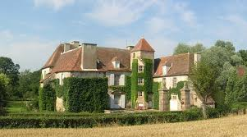
Je compose pour vous avec ma douce et fidèle amie

Slide 18
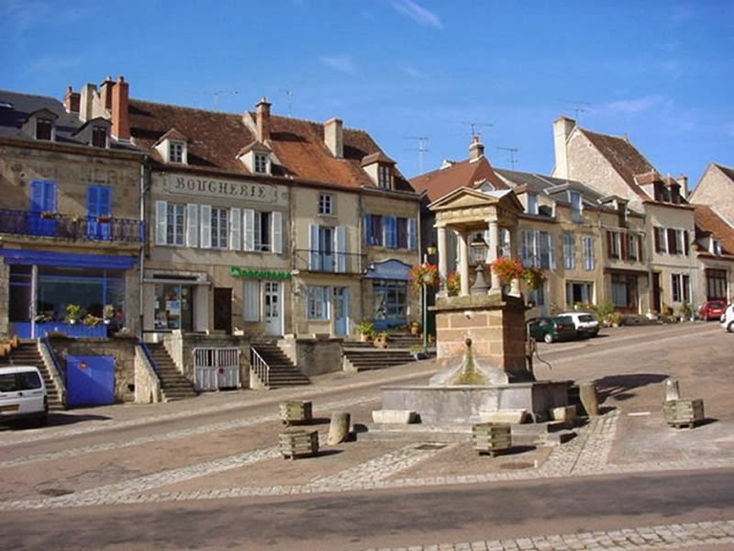
Je compose pour vous avec ma douce et fidèle amie

Slide 19
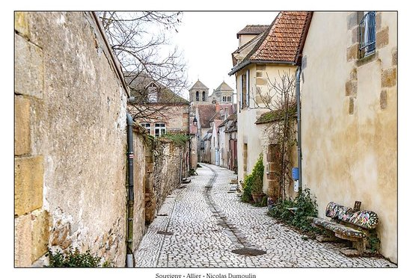
Je compose pour vous avec ma douce et fidèle amie

Slide 20
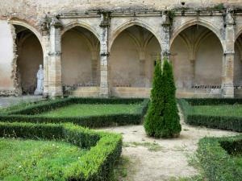
Je compose pour vous avec ma douce et fidèle amie

Slide 21
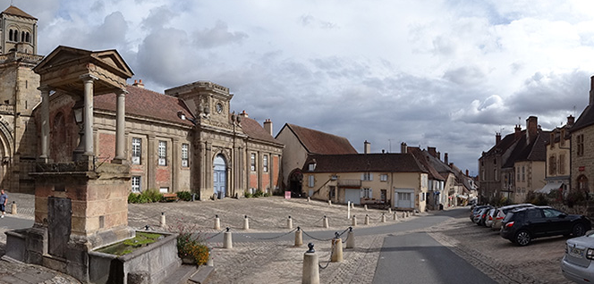
Je compose pour vous avec ma douce et fidèle amie

Slide 22
Je compose pour vous avec ma douce et fidèle amie
C’était
Souvigny en Allier
par Lande

